Slide 1


LỚP
10
ÔN THI HỌC KỲ II - NĂM 2020
DIỄN ĐÀN GIÁO VIÊN TOÁN – PPT TIVI
ĐỀ THI THỬ
SỐ 02
HỖN HỢP – 80% TN - 20%TL

Slide 2


DẠY
TỐT
HỌC
TỐT
1
12
23
34
45
7
18
29
40
2
13
24
35
46
8
19
30
41
ĐỀ SỐ 02 PHÁT TRIỂN ĐỀ THI
THPTQG
NĂM 2019
3
14
25
47
36
9
20
31
42
4
15
26
37
48
10
21
32
43
5
16
27
38
49
11
22
33
44
6
17
28
39
50

Slide 3
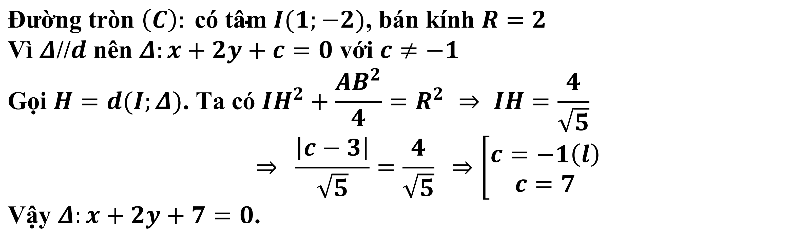

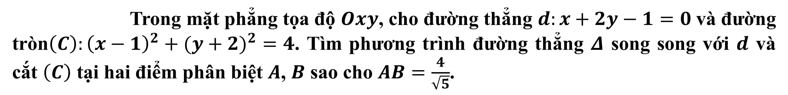



Câu 1
Trong mặt phẳng tọa độ $Oxy$, cho đường thẳng $d:x+2y−1=0$và đường tròn$\left(C\right):{\left(x−1\right)}^{2}+(y+2)^{2}=4$. Tìm phương trình đường thẳng $Δ$ song song với $d$ và cắt $\left(C\right)$ tại hai điểm phân biệt $A$, $B$ sao cho $AB=\frac{4}{\sqrt{5}}$.
A
B
$$Δ:2x−y+5=0$$
B
$$Δ:x+2y+7=0$$
C
$$Δ:x+2y−1=0$$
D
$$Δ:2x+4y−3=0$$
Lời Giải
$$\text{Đườ}\text{ng} \text{tr}\text{ò}\text{n} \left(C\right): \text{c}\text{ó }\text{t}\text{â}\text{m} I(1;−2)\text{, }\text{b}\text{á}\text{n} \text{k}\text{í}\text{nh} R=2$$
$$\text{V}\text{ì }Δ\text{//}d \text{n}\text{ê}\text{n} Δ:x+2y+c=0 \text{v}\text{ớ}\text{i} c≠−1$$
$$\text{G}\text{ọ}\text{i} H=d(I;Δ)\text{. }\text{Ta} \text{c}\text{ó }{IH}^{2}+\frac{AB^{2}}{4}=R^{2} ⇒ IH=\frac{4}{\sqrt{5}}$$
$$⇒ \frac{\left|c−3\right|}{\sqrt{5}}=\frac{4}{\sqrt{5}} ⇒\left[\begin{aligned}c=−1\left(l\right) \\ c=7\end{aligned}\right.$$
$$\text{V}\text{ậ}\text{y} Δ:x+2y+7=0\text{.}$$

Slide 4
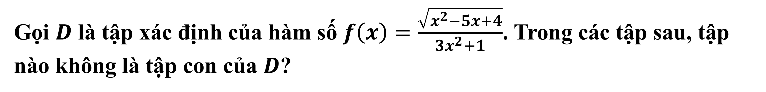

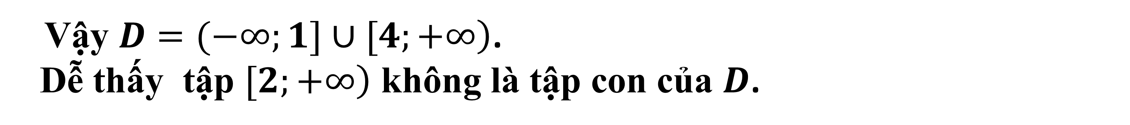



Câu 2
Gọi $D$ là tập xác định của hàm số $f\left(x\right)=\frac{\sqrt{x^{2}−5x+4}}{3x^{2}+1}$. Trong các tập sau, tập nào không là tập con của $D$?
A
$$\left.[8;+∞\right)$$
$$\left.(−∞;−1]\right.$$
C
$$[\left.2;+∞\right)$$
$$\left.(−∞;0]\right.$$
B
C
D
Lời Giải
Do $3x^{2}+1≠0, ∀x∈ℝ$ nên điều kiện xác định của hàm số là $x^{2}−5x+4≥0$
⇔ $x∈(−∞;1)∪(4;+∞)$.
Vậy $D=\left.(−∞;1]\right.∪[\left.4;+∞\right)$.
Dễ thấy tập $[\left.2;+∞\right)$ không là tập con của $D$.

Slide 5
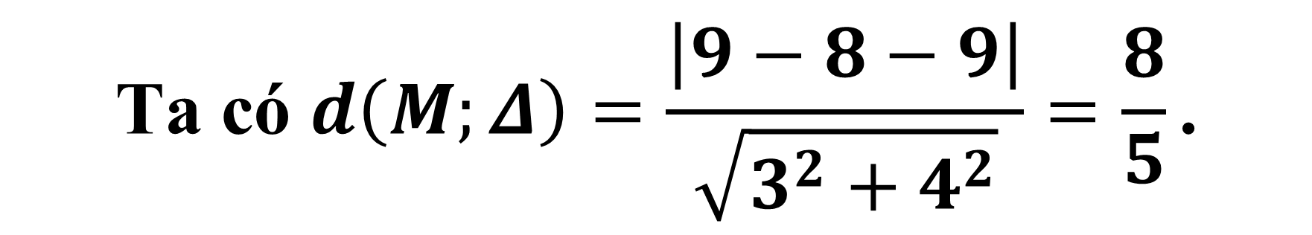




Câu 3
Tính khoảng cách từ $M\left(3;2\right)$ đến đường thẳng $Δ:3x−4y−9=0$.
$$d\left(M;Δ\right)=\frac{8}{5}$$
$$d\left(M;Δ\right)=−\frac{8}{5}$$
$$d\left(M;Δ\right)=−\frac{8}{5}$$
$$d\left(M;Δ\right)=−\frac{8}{25}$$
A
A
B
C
D
Lời Giải
$$\text{Ta} \text{c}\text{ó }d\left(M;Δ\right)=\frac{\left|9−8−9\right|}{\sqrt{3^{2}+4^{2}}}=\frac{8}{5}\text{.}$$

Slide 6
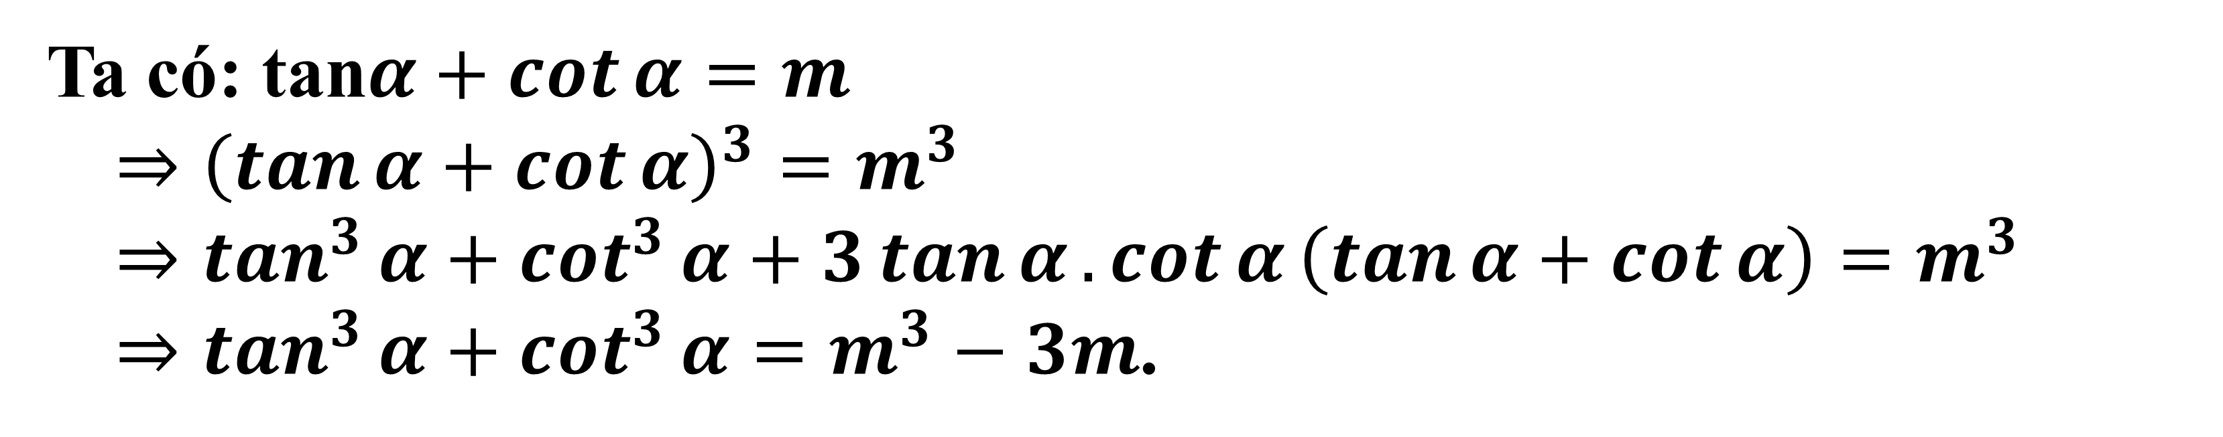




Câu 4
Cho $\text{tan}α+\cot{α}=m$. Hãy tính giá trị biểu thức $\tan^{3}{α}+\cot^{3}{α}$ theo $m$.
A
$$m^{3}$$
B
$$m^{3}+3m$$
C
D
$$m^{3}−3m$$
$$m^{3}−m$$
D
Lời Giải
Ta có: $\text{tan}α+\cot{α}=m$
$⇒{\left(\tan{α}+\cot{α}\right)}^{3}=m^{3}$
$⇒\tan^{3}{α}+\cot^{3}{α}+3\tan{α}.\cot{α}\left(\tan{α}+\cot{α}\right)=m^{3}$
$⇒\tan^{3}{α}+\cot^{3}{α}=m^{3}−3m$.

Slide 7




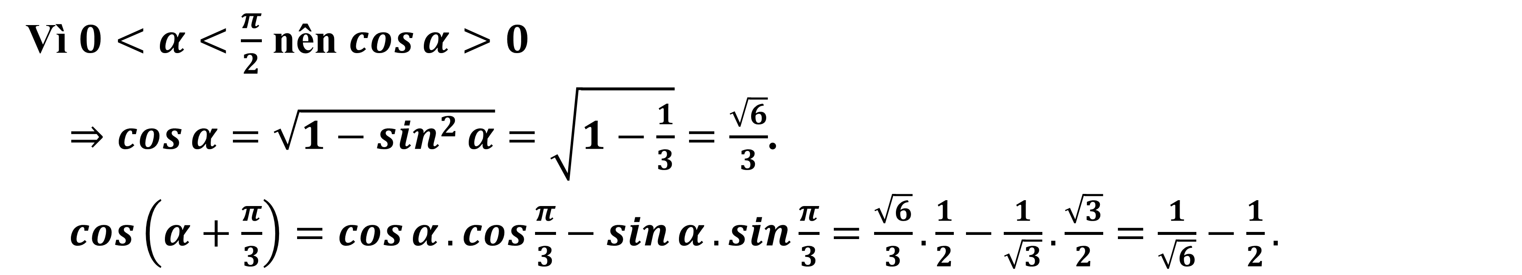
Câu 5
Cho các số thực $\sin{α}=\frac{1}{\sqrt{3}}$ với $0<α<\frac{π}{2}$, khi đó giá trị của $\cos\left(α+\frac{π}{3}\right)$ bằng:
$$\frac{\sqrt{6}}{6}−3$$
$$\frac{1}{\sqrt{6}}−\frac{1}{2}$$
$$\sqrt{6}−\frac{1}{2}$$
A
B
$$\sqrt{6}−3$$
B
C
D
Lời Giải
Vì $0<α<\frac{π}{2}$ nên $\cos{α}>0$
$⇒\cos{α}=\sqrt{1−\sin^{2}{α}}=\sqrt{1−\frac{1}{3}}=\frac{\sqrt{6}}{3}$.
$\cos\left(α+\frac{π}{3}\right)=\cos{α}.\cos{\frac{π}{3}}−\sin{α}.\sin{\frac{π}{3}}=\frac{\sqrt{6}}{3}.\frac{1}{2}−\frac{1}{\sqrt{3}}.\frac{\sqrt{3}}{2}=\frac{1}{\sqrt{6}}−\frac{1}{2}.$

Slide 8
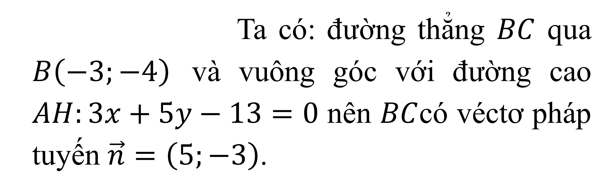


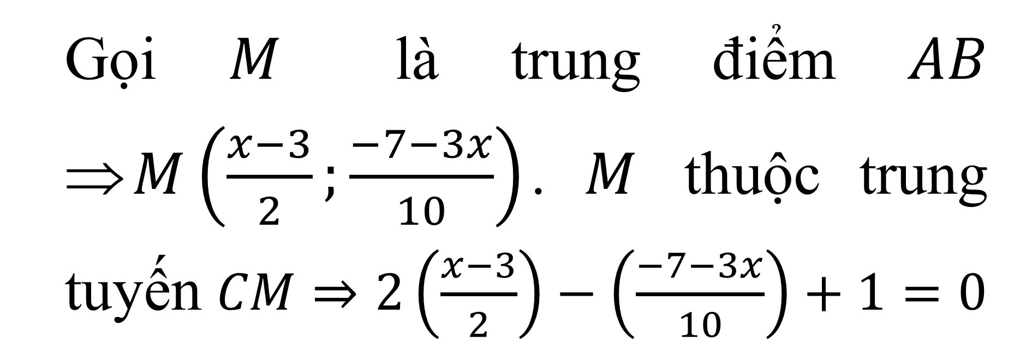

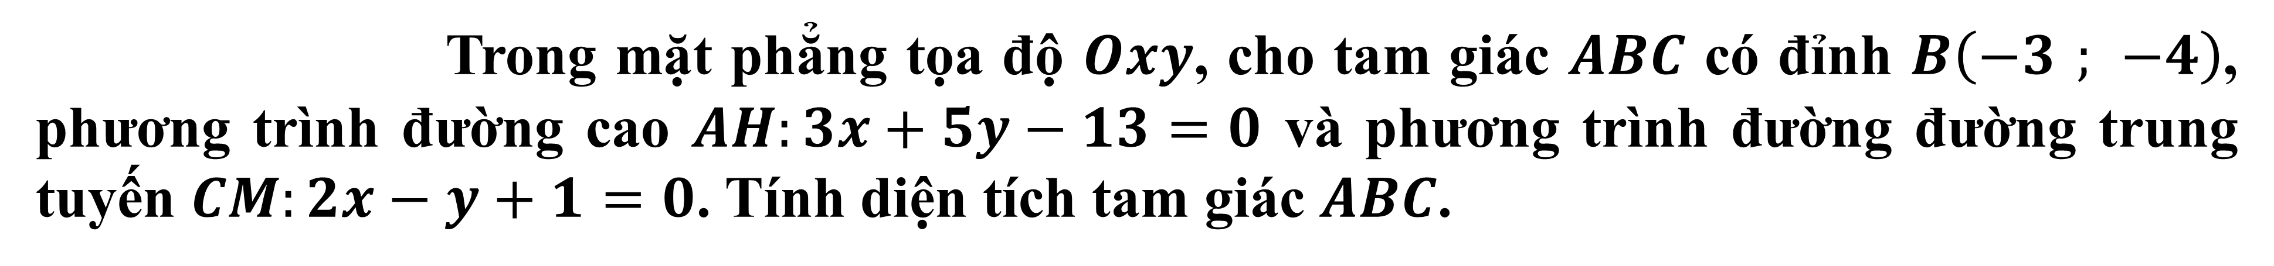
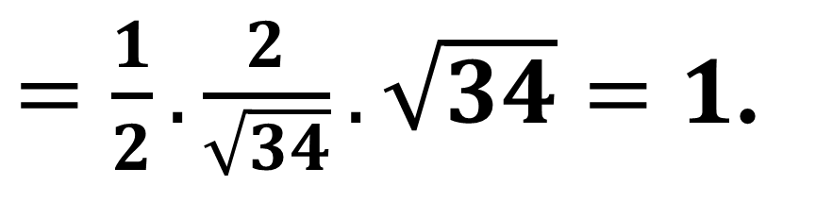

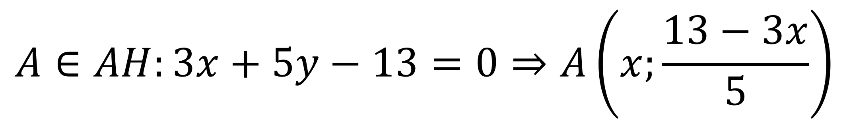
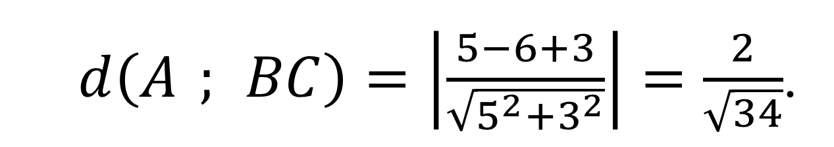
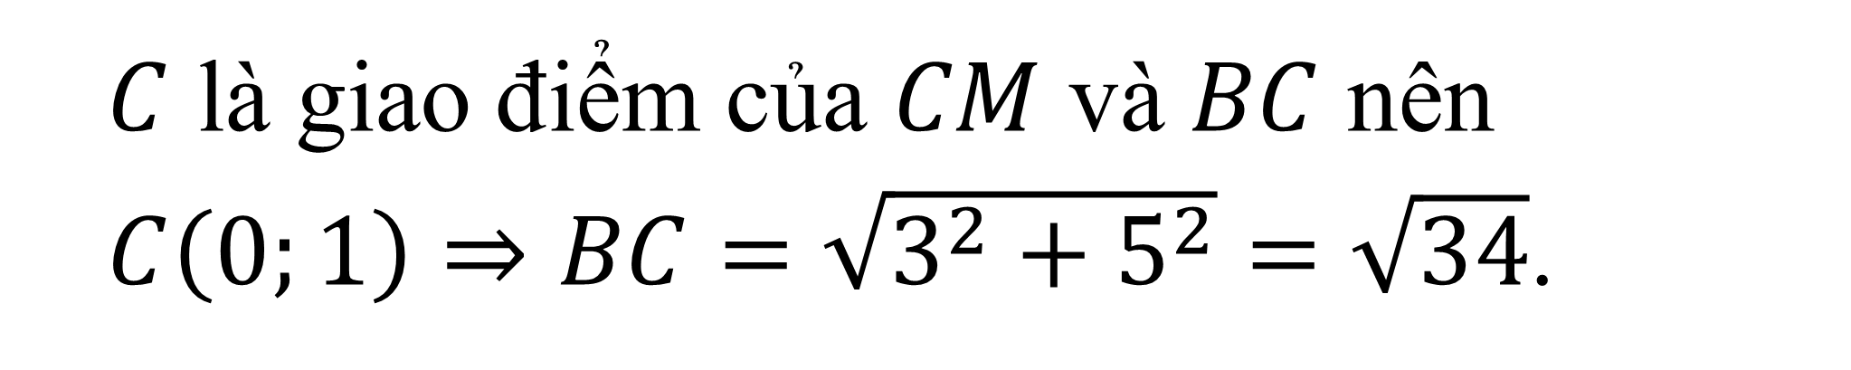

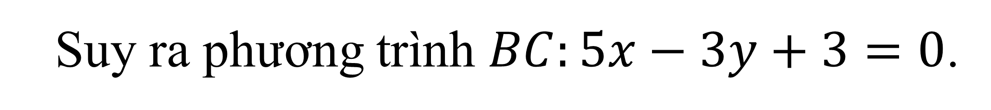
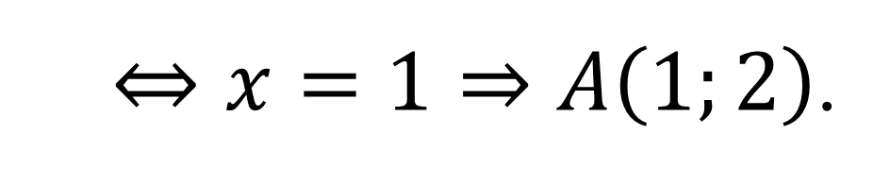
Câu 6
Trong mặt phẳng tọa độ $Oxy$, cho tam giác $ABC$ có đỉnh $B\left(−3 ; −4\right)$, phương trình đường cao $AH:3x+5y−13=0$ và phương trình đường đường trung tuyến $CM:2x−y+1=0$. Tính diện tích tam giác $ABC$.
$$S=\frac{2}{3}$$
$$S=\frac{2}{\sqrt{34}}$$
$$S=2$$
$$S=1$$
A
B
C
D
Lời Giải
Ta có: đường thẳng $BC$ qua $B\left(−3;−4\right)$ và vuông góc với đường cao $AH:3x+5y−13=0$ nên $BC$có véctơ pháp tuyến $\vec{n}=\left(5;−3\right)$.
Gọi $M$ là trung điểm $AB$ ⇒$M\left(\frac{x−3}{2};\frac{−7−3x}{10}\right)$. $M$ thuộc trung tuyến $CM⇒2\left(\frac{x−3}{2}\right)−\left(\frac{−7−3x}{10}\right)+1=0$
Suy ra phương trình $BC:5x−3y+3=0$.
$⇔x=1⇒A\left(1;​2\right)$.
$d\left(A ; BC\right)=\left|\frac{5−6+3}{\sqrt{5^{2}+3^{2}}}\right|=\frac{2}{\sqrt{34}}$.
$C$ là giao điểm của $CM$ và $BC$ nên $C\left(0;1\right)⇒BC=\sqrt{3^{2}+5^{2}}=\sqrt{34}$.
$$S_{ΔABC}=\frac{1}{2}.d\left(A ; BC\right).BC$$
$$A∈AH:3x+5y−13=0⇒A\left(x;\frac{13−3x}{5}\right)$$
$=\frac{1}{2}.\frac{2}{\sqrt{34}}.\sqrt{34}=1$.

Slide 9




Câu 7
Phương trình nào sau đây là phương trình đường thẳng đi qua $M\left(x_{0} ; y_{0}\right)$ có véctơ pháp tuyến $\vec{n}=\left(A ; B\right)$?
A
A
$$A\left(x−x_{0}\right)+B\left(y−y_{0}\right)=0$$
B
$$A\left(x+x_{0}\right)+B\left(y+y_{0}\right)=0$$
$$A\left(x−x_{0}\right)−B\left(y−y_{0}\right)=0$$
$$A\left(x+x_{0}\right)−B\left(y+y_{0}\right)=0$$
C
D
Lời Giải
Áp dụng công thức SGK.

Slide 10
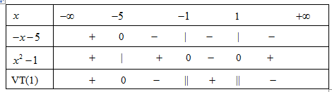

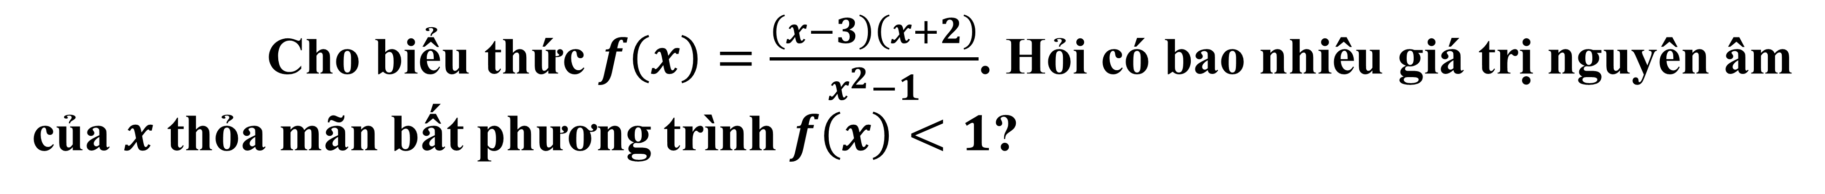



Câu 8
Cho biểu thức $f\left(x\right)=\frac{\left(x−3\right)\left(x+2\right)}{x^{2}−1}$. Hỏi có bao nhiêu giá trị nguyên âm của $x$ thỏa mãn bất phương trình $f\left(x\right)<1$?
A
$$2$$
B
$$4$$
C
D
$$5$$
D
$$3$$
Lời Giải
$f\left(x\right)<1⇔\frac{\left(x−3\right)\left(x+2\right)}{x^{2}−1}<1⇔\frac{\left(x^{2}−x−6\right)−\left(x^{2}−1\right)}{x^{2}−1}<0⇔\frac{−x−5}{x^{2}−1}<0$. $\left(1\right)$
Bảng xét dấu:
Từ BXD, suy ra tập nghiệm của bất phương trình $f\left(x\right)<1$ là:$S=\left(−5 ; −1\right)∪\left(1 ; +∞\right).$
Suy ra có 3 giá trị nguyên âm của $x$ thỏa mãn bất phương trình $f\left(x\right)<1$.

Slide 11
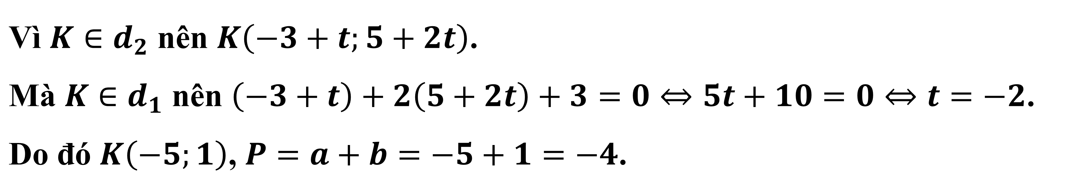

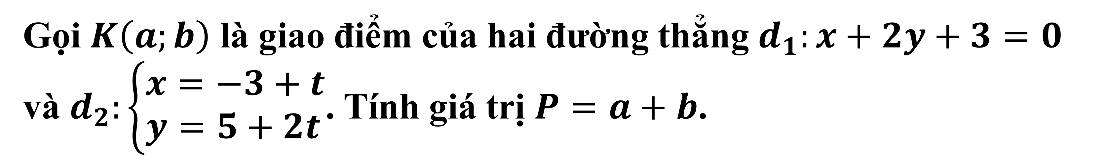



Câu 9
Gọi $K\left(a;b\right)$ là giao điểm của hai đường thẳng $d_{1}:x+2y+3=0$ và $d_{2}:\left\{\begin{aligned}&x=−3+t \\ &y=5+2t\end{aligned}\right.$. Tính giá trị $P=a+b$.
A
B
C
$$4$$
$$3$$
C
$$−4$$
D
$$−3$$
Lời Giải
$$\text{V}\text{ì }K∈d_{2} \text{n}\text{ê}\text{n} K\left(−3+t;5+2t\right)\text{.}$$
$$\text{M}\text{à }K∈d_{1} \text{n}\text{ê}\text{n} \left(−3+t\right)+2\left(5+2t\right)+3=0⇔5t+10=0⇔t=−2\text{.}$$
$$\text{Do}\text{ đó }K\left(−5;1\right)\text{, }P=a+b=−5+1=−4\text{.}$$

Slide 12





Câu 10
Số các giá trị nguyên của $x$ thỏa mãn hệ bất phương trình $\left\{\begin{aligned}2x−3≥0 \\ −x+3>0\end{aligned}\right.$ là:
A
B
C
$$3$$
$$0$$
C
$$1$$
D
$$2$$
Lời Giải
Ta có: $\left\{\begin{aligned}2x−3≥0 \\ −x+3>0\end{aligned}\right.⇔\left\{\begin{aligned}x≥\frac{3}{2} \\ x<3\end{aligned}\right.$.
Vì $x$ nguyên nên $x=2$.
Vậy số các giá trị nguyên của $x$ là $1$.

Slide 13
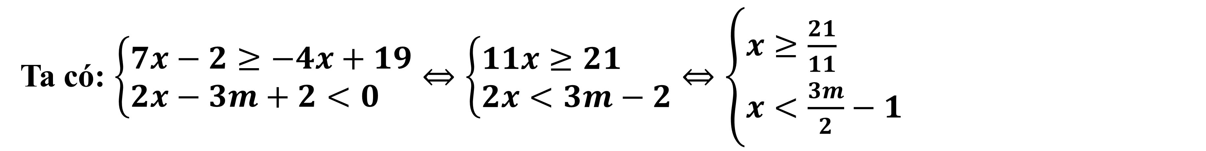




Câu 11
Tìm $m$ để hệ bất phương trình $\left\{\begin{aligned}7x−2≥−4x+19 \\ 2x−3m+2<0\end{aligned}\right.$ có nghiệm.
$$m∈\left.\left(−∞;\frac{64}{33}\right)\right.$$
$$m∈\left.\left(−∞;\frac{21}{11}\right)\right.$$
$$m∈\left(\frac{64}{33};+∞\right)$$
$$m∈\left(\frac{21}{11};+∞\right)$$
A
B
C
D
C
Lời Giải
Ta có: $\left\{\begin{aligned}&7x−2≥−4x+19 \\ &2x−3m+2<0\end{aligned}\right.⇔\left\{\begin{aligned}&11x≥21 \\ &2x<3m−2\end{aligned}\right.⇔\left\{\begin{aligned}&x≥\frac{21}{11} \\ &x<\frac{3m}{2}−1\end{aligned}\right.$
Hệ đã cho có nghiệm khi và chỉ khi $\frac{3m}{2}−1>\frac{21}{11}⇔m>\frac{64}{33}$. Vậy $m∈\left(\frac{64}{33};+∞\right)$

Slide 14
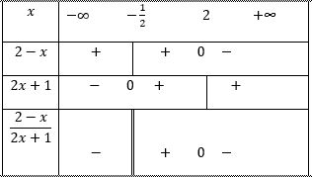




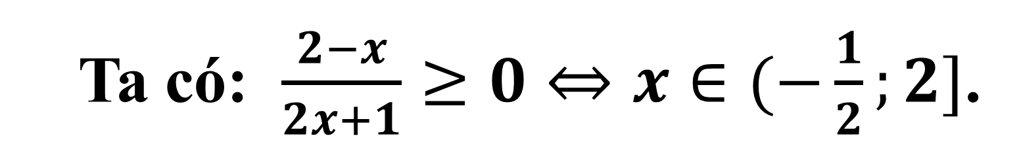
Câu 12
Tìm tập nghiệm của bất phương trình $\frac{2−x}{2x+1}≥0$.
$$\left.\left[−\frac{1}{2}\right.;2\right)$$
$$\left.\left(−\frac{1}{2};2\right.\right]$$
$$\left(−\frac{1}{2};2\right)$$
A
B
C
D
$$\left(−3;1\right)$$
B
Lời Giải
Ta có bảng xét dấu:
Ta có: $\frac{2−x}{2x+1}≥0⇔x∈\left.(−\frac{1}{2};2]\right.$.
Vậy tập nghiệm của bất phương trình đã cho là $(\left.−\frac{1}{2};2]\right.$.

Slide 15
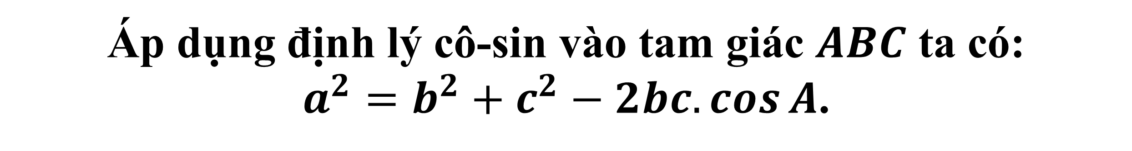

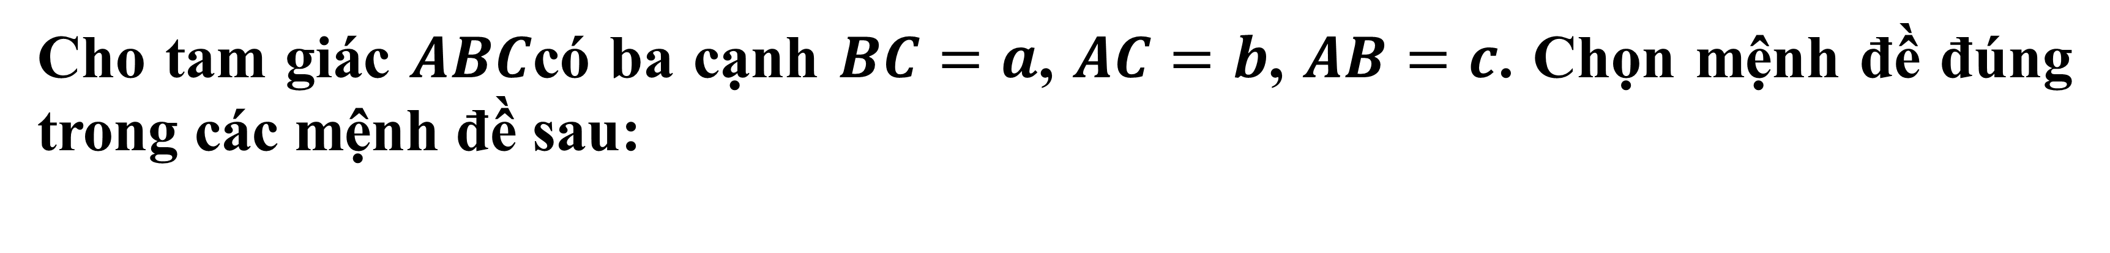



Câu 13
Cho tam giác $ABC$có ba cạnh $BC=a$, $AC=b$, $AB=c$. Chọn mệnh đề đúng trong các mệnh đề sau:
A
A
$$a^{2}=b^{2}+c^{2}−2bc.\cos{A}$$
B
$$a^{2}=b^{2}+c^{2}+2bc.\cos{A}$$
$$a^{2}=b^{2}+c^{2}−2bc.\sin{A}$$
$$a^{2}=b^{2}+c^{2}+2bc.\sin{A}$$
C
D
Lời Giải
Áp dụng định lý cô-sin vào tam giác $ABC$ ta có:
$a^{2}=b^{2}+c^{2}−2bc.\cos{A}$.

Slide 16





Câu 14
Góc $18°$ có số đo bằng rađian là bao nhiêu?
$$\frac{π}{10}$$
$$\frac{π}{360}$$
$$π$$
$$\frac{π}{18}$$
A
A
B
C
D
Lời Giải
$$\text{Ta} \text{c}\text{ó: }18°=\frac{18°.π}{180°}=\frac{π}{10}\text{.}$$

Slide 17
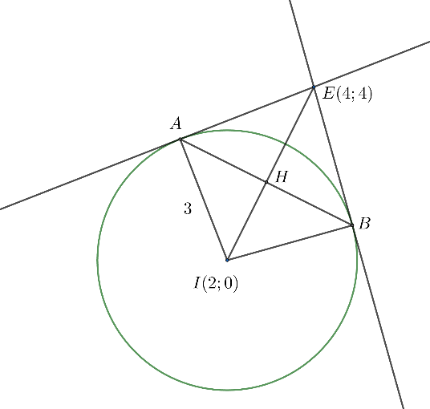


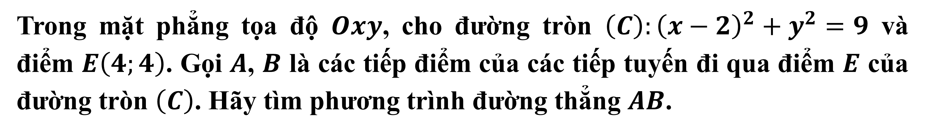


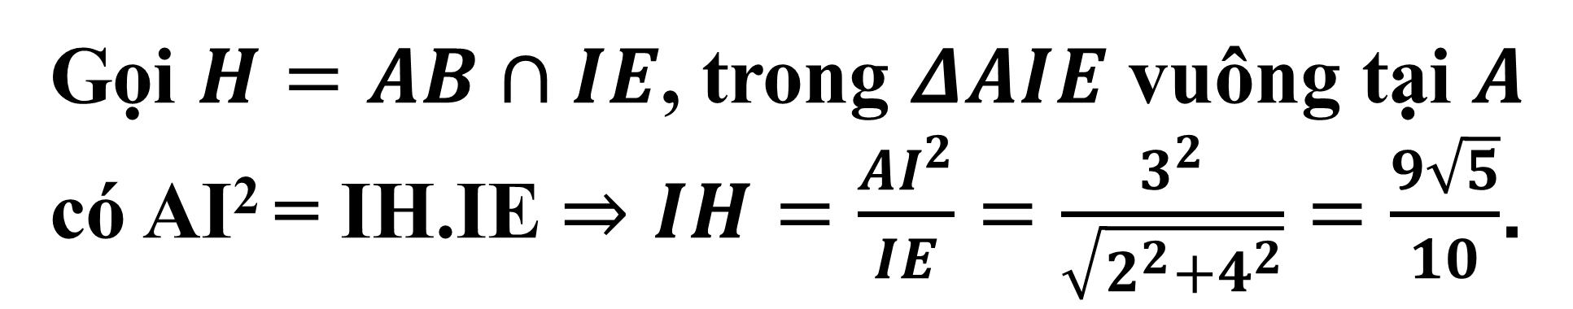
Câu 15
Trong mặt phẳng tọa độ $Oxy$, cho đường tròn $\left(C\right):{\left(x−2\right)}^{2}+y^{2}=9$ và điểm $E\left(4;4\right)$. Gọi $A$, $B$ là các tiếp điểm của các tiếp tuyến đi qua điểm $E$ của đường tròn $\left(C\right)$. Hãy tìm phương trình đường thẳng $AB$.
A
B
C
$$x+y−8=0.$$
D
$x−3y+1=0$.
B
$$2x+4y−13=0.$$
$$x+y−8=0.$$
Lời Giải
Giả sử phương trình đường thẳng $AB$ có dạng AB: ax + by + c = 0$\left(a^{2}+b^{2}≠0\right)$.
Dễ thấy $AB⊥IE⇒$ Vectơ pháp tuyến ${\vec{n}}_{AB}=\vec{IE}=\left(2;4\right)⇒\text{AB}\text{: 2}\text{x}\text{ + 4}\text{y}\text{ + }\text{c}\text{ = 0}$
Gọi $H=AB∩IE$, trong $ΔAIE$ vuông tại $A$
có AI² = IH.IE $⇒IH=\frac{AI^{2}}{IE}=\frac{3^{2}}{\sqrt{2^{2}+4^{2}}}=\frac{9\sqrt{5}}{10}$.
Hay d(I;AB) = IH = $\frac{9\sqrt{5}}{10}⇒\frac{\left|2.2+4.0+c\right|}{\sqrt{2^{2}+4^{2}}}=\frac{9\sqrt{5}}{10}$ $⇒\left|c+4\right|=9⇒$c = 5 hoặc c = 13
Suy ra $AB:2x+4y+5=0$ hoặc $AB:2x+4y−13=0$.
Kiểm tra điều kiện $I$ và $E$ khác phía so với $AB$ ta được $AB:2x+4y−13=0$.

Slide 18
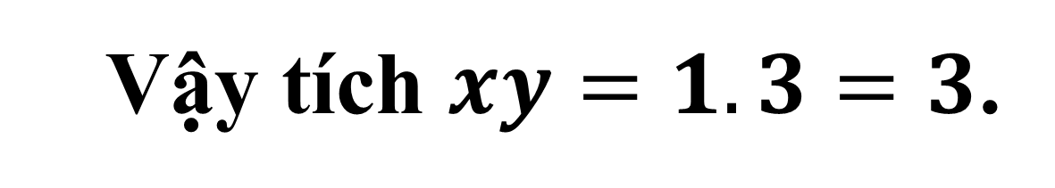
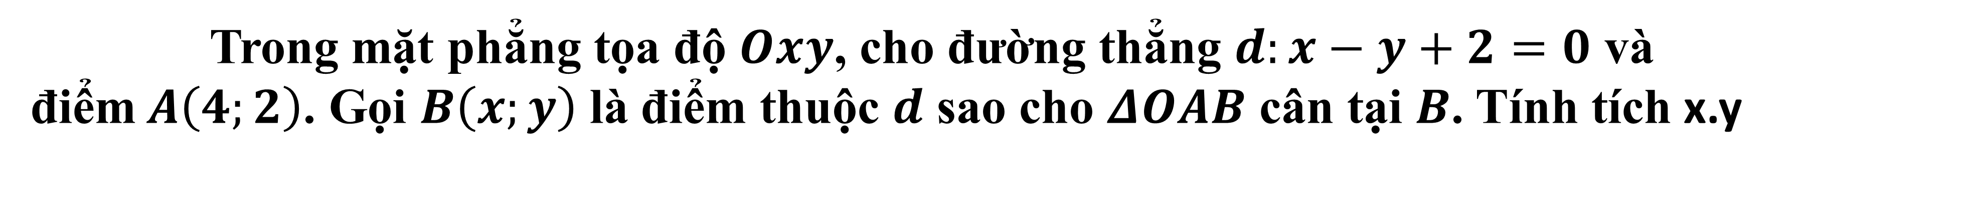

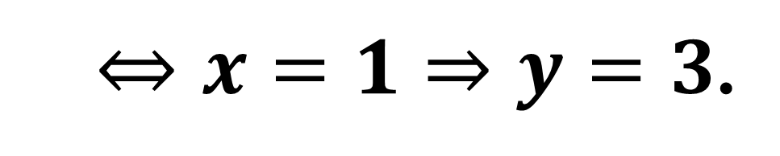
Câu 16
Trong mặt phẳng tọa độ $Oxy$, cho đường thẳng $d:x−y+2=0$ và
điểm$A\left(4;2\right)$. Gọi $B\left(x;y\right)$ là điểm thuộc $d$ sao cho $ΔOAB$ cân tại $B$. Tính tích x.y
A
3
4
$$2$$
A
5
B
C
D
Lời Giải
Do $B\left(x;y\right)∈d:x−y+2=0⇒B\left(x;x+2\right)$.
$ΔOAB$ cân tại $B⇒OB=AB$ $⇒\sqrt{x^{2}+{\left(x+2\right)}^{2}}=\sqrt{{\left(x−4\right)}^{2}+{\left(x−2\right)}^{2}}$
$${⇔x}^{2}+{\left(x+2\right)}^{2}={\left(x−4\right)}^{2}+{\left(x−2\right)}^{2}⇔2x^{2}+4x+4=2x^{2}−12x+20$$
$⇔x=1⇒y=3$.
Vậy tích $xy=1.3=3$.

Slide 19


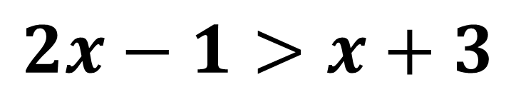




Câu 17
Tập nghiệm của bất phương trình 2x – 1 > x + 3
A
$S=\left(4;+∞\right)$.
$S=\left(−4;+∞\right)$.
A
B
C
$S=\left(−∞;4\right)$.
D
$S=\left(−∞;−4\right)$.
Lời Giải
$$2x−1>x+3$$
$$⇔$$
$$x>4$$

Slide 20







Câu 18
Cho tam giác ABC có ba cạnh a = 5, b = 6, c = 7. Tính cosin góc A.
$$\frac{55}{42}$$
$$\frac{10}{7}$$
$$\frac{5}{7}$$
$$\frac{2}{21}$$
A
A
B
C
D
Lời Giải
Theo hệ quả của định lí cosin:
$$\frac{b^{2}{+ c}^{2}−a^{2}}{2bc}$$
$$\frac{6^{2}{+ 7}^{2}−5^{2}}{2.6.7}$$
$$\frac{5}{7}$$
Cos A =
=
=

Slide 21
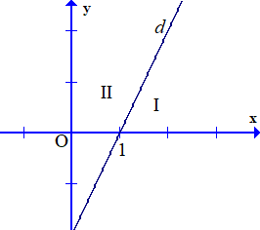
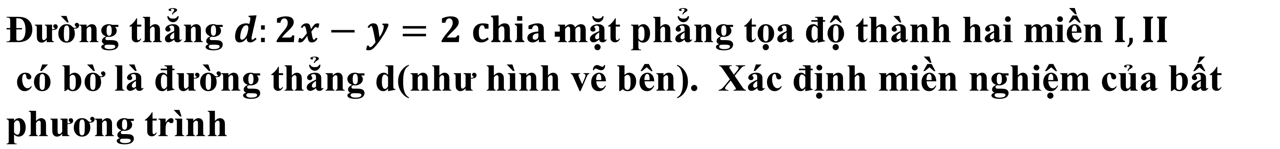
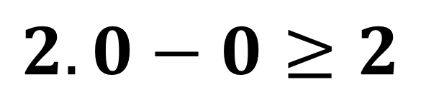
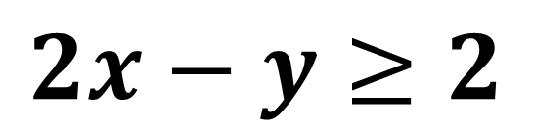
Câu 19
$$\text{Đườ}\text{ng} \text{th}\text{ẳ}\text{ng} d:2x−y=2 chia \text{m}\text{ặ}\text{t} \text{ph}\text{ẳ}\text{ng} \text{t}\text{ọ}\text{a}\text{ độ }\text{th}\text{à}\text{nh} \text{hai} \text{mi}\text{ề}\text{n} I, II$$
$$\text{c}\text{ó }\text{b}\text{ờ }\text{l}\text{à đườ}\text{ng} \text{th}\text{ẳ}\text{ng} \text{d}\text{(}\text{nh}\text{ư }\text{h}\text{ì}\text{nh} \text{v}\text{ẽ }\text{b}\text{ê}\text{n}\text{). }\text{X}\text{á}\text{c}\text{ đị}\text{nh} \text{mi}\text{ề}\text{n} \text{nghi}\text{ệ}\text{m} \text{c}\text{ủ}\text{a} \text{b}\text{ấ}\text{t} \text{ph}\text{ươ}\text{ng} \text{tr}\text{ì}\text{nh}$$
$$2x−y≥2$$
B
A
Nửa mặt phẳng I bỏ đi đường thẳng d.
B
Nửa mặt phẳng I kể cả bờ d.
C
Nửa mặt phẳng II kể cả bờ d
D
Nửa mặt phẳng II bỏ đi đường thẳng d
Lời Giải
$\text{Thay} \text{t}\text{ọ}\text{a}\text{ độ đ}\text{i}\text{ể}\text{m} O\left(0;0\right)$vào bất phương trình đã cho, ta có
$$2.0−0≥2$$
là mệnh đề sai. Do vậy miền nghiệm của bất phương trình đã cho là
miền I không chứa điểm O, kể cả bờ d.

Slide 22

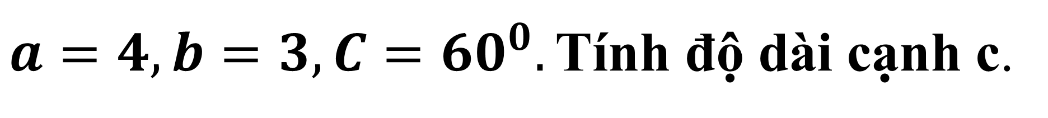



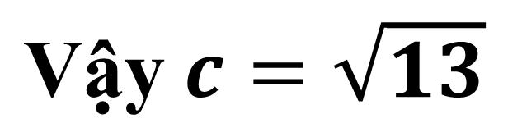
Câu 20
Cho tam giác ABC có
$a=4,b=3,C={60}^{0}.\text{T}\text{í}\text{nh}\text{ độ }\text{d}\text{à}\text{i} \text{c}\text{ạ}\text{nh}$ c.
$$c=\sqrt{25+12\sqrt{3}}$$
A
$$c=13$$
$$c=\sqrt{13}$$
A
B
C
$$c=5$$
D
Lời Giải
Theo định lí côsin ta có:
$$c^{2}=a^{2}+b^{2}−2bc.c\text{osC}\text{ = }{\text{4}}^{2}+3^{2}−2.4.3.c{\text{os}\text{60}}^{0} =13$$
$$\text{V}\text{ậ}\text{y} c=\sqrt{13}$$

Slide 23

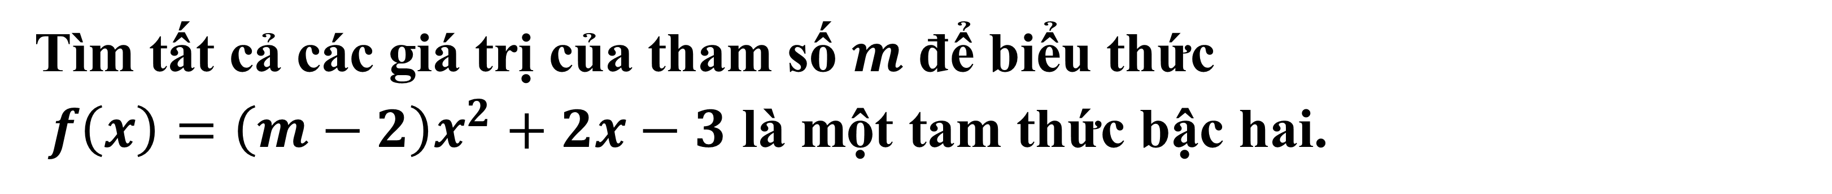



Câu 21
Tìm tất cả các giá trị của tham số $m$ để biểu thức
$f\left(x\right)=\left(m−2\right)x^{2}+2x−3$ là một tam thức bậc hai.
A
B
$$m≠2$$
C
$$m>2$$
D
$$m<2$$
$$m∈ℝ$$
C
Lời Giải
Biểu thức $f\left(x\right)=\left(m−2\right)x^{2}+2x−3$ là một tam thức bậc hai khi $m−2>0$
$⇔m>2$.

Slide 24
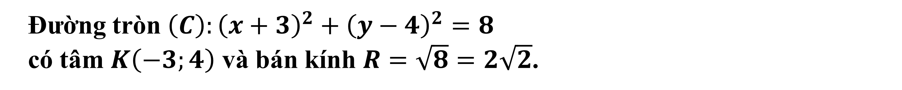

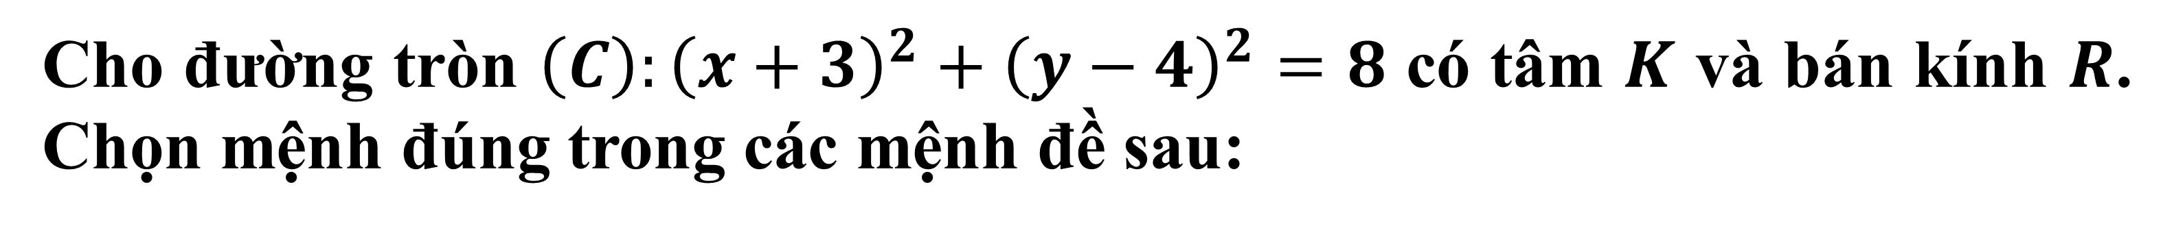



Câu 22
Cho đường tròn $\left(C\right):{\left(x+3\right)}^{2}+{\left(y−4\right)}^{2}=8$ có tâm $K$ và bán kính $R$. Chọn mệnh đúng trong các mệnh đề sau:
A
$$K\left(3;−4\right)\text{, }R=8\text{.}$$
B
$$K\left(3;−4\right)\text{,}R=2\sqrt{2}\text{.}$$
D
$K\left(−3;4\right)$, $R=2\sqrt{2}$.
$$K\left(−3;4\right)\text{, }R=8$$
D
C
Lời Giải
Đường tròn $\left(C\right):{\left(x+3\right)}^{2}+{\left(y−4\right)}^{2}=8$
có tâm $K\left(−3;4\right)$ và bán kính $R=\sqrt{8}=2\sqrt{2}$.

Slide 25







Câu 23
$$\frac{2\cos^{2}{x}−1}{\sin{x}+\cos{x}}$$
Đơn giản biểu thức $A=$ ta được kết quả nào dưới đây?
A
$A=\sin{x}−\cos{x}$.
B
$A=\sin{x}+\cos{x}$.
D
C
$A=−sin{x}−\cos{x}$.
D
$A=−\sin{x}+\cos{x}$.
Lời Giải
$$\frac{2\cos^{2}{x}−1}{\sin{x}+\cos{x}}$$
$$\frac{\cos^{2}{x}−\sin^{2}{x}}{\sin{x}+\cos{x}}$$
Ta có: $A= = =\cos{x}−\sin{x}$.

Slide 26







Câu 24
Tìm phương trình chính tắc của Elip biết nó có độ dài trục lớn bằng $10$ và một tiêu điểm là $F_{1}\left(−3;0\right)$.
$$\frac{x^{2}}{25}+\frac{y^{2}}{16}=1$$
$$\frac{x^{2}}{16}+\frac{y^{2}}{25}=1$$
$$\frac{x^{2}}{5}+\frac{y^{2}}{4}=1$$
$$\frac{x^{2}}{25}+\frac{y^{2}}{16}=0$$
A
A
B
C
D
Lời Giải
Gọi $2a$, $2b$, $2c$ lần lượt là độ dài trục lớn, độ dài trục bé và tiêu cự của Elip cần tìm.
Theo đề:
+) Độ dài trục lớn bằng 10 nên $2a=$10 suy ra a = 5.
+) Elip có một tiêu điểm là $F_{1}\left(−3;0\right)$ $⇒c=3$.
Ta luôn có: $a^{2}=b^{2}+c^{2}⇔b^{2}=5^{2}−3^{2}=16$.
$$\frac{x^{2}}{a^{2}}+\frac{y^{2}}{b^{2}}=1$$
$$\frac{x^{2}}{25}+\frac{y^{2}}{16}=1$$
Suy ra phương trình chính tắc Elip cần tìm là: $⇔$ .

Slide 27







Câu 25
Tìm tập nghiệm S của bất phương trình: $2x^{2}−3x−2≥0$
A
$$S=\left.(−∞;−\frac{1}{2}]\right.∪[\left.2;+∞\right).$$
B
$S=\left[\frac{1}{2};2\right]$.
A
C
$S=\left.(−∞;−2]\right.∪[\left.\frac{1}{2};+∞\right)$.
D
$S=\left(−∞;−\frac{1}{2}\right)∪\left(2;+∞\right)$.
Lời Giải
Ta có:
VT bất phương trình có nghiệm $x=$ , $x=2$ mà hệ số bậc hai $a=2>0$ và
$VT≥0$ nên bpt có tập nghiệm $S=\left.(−∞; \right. ]∪[\left.2;+∞\right)$.
$$−\frac{1}{2}$$
$$−\frac{1}{2}$$

Slide 28








Câu 26
Cho biểu thức $f\left(x\right)=\left(m+1\right)x^{2}−2(m+1)x+3$ (m là tham số). Tìm m để $f\left(x\right)$ nhận giá trị dương với mọi $x∈ℝ$.
$$\left[\begin{aligned}m<−1 \\ m>2\end{aligned}\right.$$
$\left[\begin{aligned}m≤−1 \\ m>2\end{aligned}\right.$.
A
B
$$−1≤m<2\text{.}$$
C
D
$−1<m<2$.
B
Lời Giải
$−1<m<2$.
Ta có 2 trường hợp:
TH1: $m+1=0⇒m=−1$ thì $f(x)=3>0,∀x∈ℝ$ nên $m=−1$ thỏa mãn.
TH2: $m+1≠0⇒m≠−1$ thì $f\left(x\right)=\left(m+1\right)x^{2}−2(m+1)x+3$ là tam thức bậc 2 có $Δ′={\left(m+1\right)}^{2}−3(m+1)=m^{2}−m−2$
Ta có: $f\left(x\right)=\left(m+1\right)x^{2}−2(m+1)x+3>0,∀x∈ℝ$
$$⇔\left\{\begin{aligned}&m+1>0 \\ &Δ′<0\end{aligned}\right.⇔\left\{\begin{aligned}&m>−1 \\ &m^{2}−m−2<0\end{aligned}\right.⇔\left\{\begin{aligned}&m>−1 \\ &−1<m<2\end{aligned}\right.⇔−1<m<2$$
Vậy $−1≤m<2$

Slide 29





Câu 27
Đẳng thức nào sau đây sai:
B
A
$$\cos{2}a=1−2\sin^{2}{a}.$$
B
$\cos{2}a=2\sin{a}\cos{a}.$
C
$$\cos{2}a=\cos^{2}{a}−\sin^{2}{a}$$
D
$\cos{2}a=2\cos^{2}{a}−1$.
Lời Giải
Vì $\sin{2}a=2\sin{a}\cos{a}$

Slide 30




Câu 28
Cặp số $\left(x;y\right)$ nào sau đây là nghiệm của bất phương trình $4x+3y>−3$?
A
B
c
$\left(−4;0\right)$.
$\left(−1;−1\right)$.
C
$$\left(−1;1\right)$$
D
$\left(0;−1\right)$.
Lời Giải
Thay tọa độ các điểm vào bpt thì $\left(−1;−1\right)$ thỏa mãn.
Các cặp khác không thỏa mãn.

Slide 31





Câu 29
Với điều kiện xác định của các biểu thức lượng giác, đẳng thức nào sau đây sai?
$$cot\left(\frac{π}{2}−x\right)=tanx$$
B
sin$\left(\frac{π}{2}−x\right)=cosx$
A
B
C
$$cos\left(\frac{π}{2}−x\right)=−sinx$$
D
tan$\left(\frac{π}{2}−x\right)=cotx$
Lời Giải
Ta có:
$$cos\left(\frac{π}{2}−x\right)=−sinx$$

Slide 32




Câu 30
Cho Elip (E) có phương trình chính tắc $\frac{x^{2}}{9}+\frac{y^{2}}{4}=1$
Tìm tiêu cự của Elip.
A
5.
B
c
2$\sqrt{5}$
$$\sqrt{5}$$
10.
C
D
Lời Giải
Ta có: $\left\{\begin{aligned}a=3 \\ b=2\end{aligned}=>c^{2}=a^{2}−b^{2}\right.=>c=\sqrt{5}$
Do đó tiêu cực của Elip :$F_{1}F_{2}=2c=2\sqrt{5}$

Slide 33








Câu 31
$Cho \cos{α=\frac{3}{5}\left(0<α<\frac{π}{2}\right)}$. Tính giá trị của $\tan{α}$
A
$$−\frac{4}{3}$$
B
$$−\frac{3}{4}$$
C
$$\frac{4}{3}$$
C
D
$$\frac{16}{15}$$
Lời Giải
$$<=>\left[\begin{aligned}tanα=\frac{4}{3} \\ tanα=−\frac{4}{3}\end{aligned}\right.$$
$$tanx^{2}{α=\frac{1}{\cos^{2}α}{−}1=}\frac{25}{9}−1=\frac{16}{9}$$
Ta có:
Mặt khác vì
$$0<α<\frac{π}{2}$$
$$nên tanα>0. Vậy tanα=\frac{4}{3}$$

Slide 34






Câu 32
$$Cho \frac{3π}{3}<α<2π. Khẳng định nào sau đây đúng?$$
A
B
$$sinα<0, cosα<0$$
$$sinα>0, cosα>0$$
C
D
$$sinα>0, cosα<0$$
D
$$sinα<0, cosα>0$$
Lời Giải
Vì $\frac{3π}{3}<α<2π nên sinα<0, cosα>0$

Slide 35








Câu 33
Trên một ngọn đồi có một cái tháp cao $100m$ (hình vẽ). Đỉnh tháp $B$ và chân tháp $C$ lần lượt nhìn điểm $A$ ở chân đồi dưới các góc tương ứng bằng $30^{∘}$ và $60^{∘}$ so với phương thẳng đứng. Tính chiều cao $AH$ của ngọn đồi.
A
B
C
D
$55m$.
$45m$.
$60m$.
D
$50m$.
Lời Giải
Gọi chiều cao $AH=a.$
Tam giác $AHC$ vuông tại $H$ có $\hat{CAH}=60^{∘}$ nên $AC=2AH=2a.$
Mặt khác theo giả thiết vì $\hat{CBA}=30^{∘}$ nên $⇒\hat{CAB}=30^{∘}$
$⇒ΔACB$ cân tại $C$ nên $CA=CB=100m.$
$$⇒AH=\frac{AC}{2}=50m.$$

Slide 36







Câu 34
Cho nhị thức $f\left(x\right)=3x−1.$ Khẳng định nào sau đây đúng?
A
$f\left(x\right)≥0,∀x∈\left.(−∞;\frac{1}{3})\right.$.
C
$f\left(x\right)≥0$, $∀x∈\left(0;+∞\right)$.
$f\left(x\right)>0,∀x∈\left(\frac{1}{3};+∞\right)$.
D
B
f(x)>0,∀x∈ R
D
Lời Giải
Áp dụng định lí về dấu của nhị thức bậc nhất $f\left(x\right)=ax+b$:
$f\left(x\right)>0,∀x∈\left(−\frac{b}{a};+∞\right)$ và
$a.f\left(x\right)<0,∀x∈\left(−∞;−\frac{b}{a}\right)$
mà $a=3>0$ nên ta có:
$f\left(x\right)>0,∀x∈\left(\frac{1}{3};+∞\right)$.

Slide 37









Câu 35
Cho ba đường thẳng $d_{1}:x−y+2=0,d_{2}:3x+y−5=0,d_{3}:x+3y+2=0$. Tìm phương trình đường tròn có tâm thuộc $d_{1}$ và tiếp xúc với hai đường thẳng $d_{2},d_{3}.$
A
${\left(x−3\right)}^{2}+{\left(y−5\right)}^{2}=\frac{81}{10}$.
C
${\left(x+\frac{5}{8}\right)}^{2}+{\left(y−\frac{11}{8}\right)}^{2}=\frac{121}{40}$.
C
B
${\left(x−\frac{1}{2}\right)}^{2}+{\left(y+\frac{1}{8}\right)}^{2}=\frac{121}{10}$.
D
${\left(x−1\right)}^{2}+{\left(y−3\right)}^{2}=\frac{1}{10}$ .
Lời Giải
Gọi tọa độ tâm đường tròn cần là: $I\left(a;b\right).$Do $I∈d_{1}$ nên $a−b+2=0\left(1\right).$
Do đường tròn tiếp xúc với $d_{2},d_{3}$ nên có:
$$\frac{\left|3a+b−5\right|}{\sqrt{3^{2}+1^{2}}}=\frac{\left|a+3b+2\right|}{\sqrt{1^{2}+3^{2}}}⇔\left|3a+b−5\right|=\left|a+3b+2\right|$$
$$⇔\left[\begin{aligned}&2a−2b−7=0\left(2\right) \\ &4a+4b−3=0\left(3\right)\end{aligned}\right..$$
Kết hợp $\left(1\right);\left(2\right)⇒$ hệ vô nghiệm.
Bán kính $R=\frac{\left|3.\left(−\frac{5}{8}\right)+\frac{11}{8}−5\right|}{\sqrt{3^{2}+1^{2}}}=\frac{11}{2\sqrt{10}}.$
PT đường tròn là: ${\left(x+\frac{5}{8}\right)}^{2}+{\left(y−\frac{11}{8}\right)}^{2}=\frac{121}{40}.$
Kết hợp $\left(1\right);\left(3\right)$ $⇔\left\{\begin{aligned}&a=−\frac{5}{8} \\ &b=\frac{11}{8}.\end{aligned}\right.$

Slide 38






Câu 36
$$d:\left\{\begin{matrix}x=1+2t \\ y=2−t\end{matrix}\right.;t∈ℝ$$
Điểm nào sau đây nằm trên đường thẳng
A
A
$M\left(−1;3\right)$.
B
$N\left(2;−1\right)$.
C
$P\left(−1;−2\right)$.
D
$Q\left(5;1\right)$.
Lời Giải
Xét tọa độ điểm $M\left(−1;3\right)$
Với $x=−1⇒t=−1$, thay vào $\left(2\right)⇒y=3$,Vậy tọa độ $M$ thỏa mãn phương trình đường thẳng $d$.
Các điểm còn lại có tọa độ không thỏa mãn phương trình đường thẳng d.

Slide 39


Câu 37
Biết rằng $\left(1+\tan{x}+\frac{1}{\cos{x}}\right)\left(1+\tan{x}−\frac{1}{\cos{x}}\right)=2\tan^{n}{x}$ với $\cos{x}≠0$. Tìm n.
A
A
1.
B
2.
C
3.
D
4.
Lời Giải
Ta có:$\left(1+\tan{x}+\frac{1}{\cos{x}}\right)\left(1+\tan{x}−\frac{1}{\cos{x}}\right)={\left(1+\tan{x}\right)}^{2}−\frac{1}{\cos^{2}{x}}$
$=1+2\tan{x}+\tan^{2}{x}−\frac{1}{\cos^{2}{x}}=2\tan{x}$.

Slide 40





Câu 38
Tính côsin của góc gữa hai đường thẳng $d:2x−y+1=0$ và
$d^{′}:x+3y+7=0$.
A
$\frac{\sqrt{2}}{5}$.
B
$−\frac{\sqrt{2}}{5}$.
C
$\frac{\sqrt{2}}{10}$.
D
$−\frac{\sqrt{2}}{10}$.
C
Lời Giải
$d$ và $d^{′}$ lần lượt có vectơ pháp tuyến là ${\vec{n}}_{1}=\left(2;−1\right)$, ${\vec{n}}_{2}=\left(1;3\right)$.
$$⇒\cos\left(d,d^{′}\right)=\left|\cos\left({\vec{n}}_{1},{\vec{n}}_{2}\right)\right|=\frac{\left|{\vec{n}}_{1}.{\vec{n}}_{2}\right|}{\left|{\vec{n}}_{1}\right|.\left|{\vec{n}}_{2}\right|}=\frac{\left|2.1−1.3\right|}{\sqrt{5}.\sqrt{10}}=\frac{\sqrt{2}}{10}$$

Slide 41

Câu 39
Chọn điểm $A\left(1;0\right)$ làm điểm đầu của cung lượng giác trên đường tròn lượng giác. Tìm điểm cuối của cung lượng giác có số đo $\frac{27π}{4}$.
A
M là điểm chính giữa của cung phần tư thứ III.
B
M là điểm chính giữa của cung phần tư thứ I.
C
M là điểm chính giữa của cung phần tư thứ IV.
D
D
M là điểm chính giữa của cung phần tư thứ II.
Lời Giải
Ta có $\frac{27π}{4}=\frac{3π}{4}+6π$ nên điểm cuối của cung $\frac{27π}{4}$ trùng với điểm cuối của cung $\frac{3π}{4}$.

Slide 42









Câu 40
Cho tam giác nhọn $ABC$ có $a=3,b=4$ và diện tích $S=3\sqrt{3}$.
Tính bán kính R của đường tròn ngoại tiếp tam giác đó.
A
$R=\frac{\sqrt{3}}{13}$.
B
$R=\frac{\sqrt{39}}{3}$.
$R=\frac{2}{3}$.
$R=\frac{\sqrt{13}}{3}$.
B
C
D
Lời Giải
Ta có $S=\frac{1}{2}ab\sin{C}$ $⇔\sin{C}=\frac{2S}{ab}$
$⇔\sin{C}=\frac{2.3\sqrt{3}}{3.4}=\frac{\sqrt{3}}{2}⇒\hat{C}=60^{o}$
(vì tam giác $ABC$ nhọn)
$⇒c=\sqrt{a^{2}+b^{2}−2ab\cos{C}}=\sqrt{3^{2}+4^{2}−2.3.4.\frac{1}{2}}=\sqrt{13}$.
Mà $\frac{c}{\sin{C}}=2R⇒R=\frac{c}{2\sin{C}}=\frac{\sqrt{13}}{\sqrt{3}}=\frac{\sqrt{39}}{3}$.

Slide 43

Câu 1 ( Tự luận)
Xét dấu biểu thức $f\left(x\right)=\left(2−x\right)\left(x^{2}−4x+3\right)$.
Lời Giải
Ta có nghiệm của $f\left(x\right)$:
$2−x=0⇔x=2;x^{2}−4x+3=0⇔\left[\begin{aligned}&x=1 \\ &x=3\end{aligned}\right.$.
Bảng xét dấu
Từ bảng biến thiên kết luận:
$f\left(x\right)>0$khi $x<1$ hoặc $2<x<3$.
$f\left(x\right)<0$khi $1<x<2$ hoặc $x>3$.
$f\left(x\right)=0$khi $x=1$ hoặc $x=2$ hoặc $x=3$.

Slide 44
Câu 2 ( Tự luận)
Cho tam giác $ABC$có $\hat{A}=30°$, $\hat{B}=80°$, $a=5$ . Tính góc $C$, cạnh $b$, cạnh $c$ và đường cao $h_{a}$. (Kết quả lấy gần đúng hai chữ số thập phân).
Lời Giải
Trong tam giác $ABC$có:
$\hat{A}+\hat{B}+\hat{C}=180°⇒\hat{C}=180°−\left(\hat{A}+\hat{B}\right)=180°−110°=70°$
$$\frac{b}{\sin{B}}=$$
$$\frac{a}{sinA}$$
$$\frac{a\sin{B}}{sinA}=$$
$$\frac{5\sin{8}0°}{\sin{3}0°}$$
Theo định lí sin:
$$⇒$$
b =
$$=9,85$$
$$\frac{c}{sinC}=$$
$$\frac{a}{sinA}$$
$$c=\frac{asinC}{sinA}$$
$$=\frac{5\sin{7}0°}{\sin{3}0°}≈9,39$$
$$⇒$$
$h_{a}=b\operatorname{sinC}{=}9,85\sin{7}0°≈9,26$.

